Slide 1
ГАПОУ «Казанский авиационно-технический колледж им. П.В. Дементьева»
Дипломный проект
Тема: Проектирование и разработка мобильного приложения «Обучающий контент»
Выполнил студент группы 21И1
Случаев М. К.
Руководитель:
Мавлекеева Л.И.
г. Казань, 2025 год

Slide 2

Цель
Целью работы является проектировка и разработка приложения, предоставляющего удобный доступ к лекционным материалам

Slide 3

Задачи
Проектировка и разработка базы данных
Разработка интерфейса приложения
Разработка API для приложения и самого приложения
Написание UNIT тестов

Slide 4
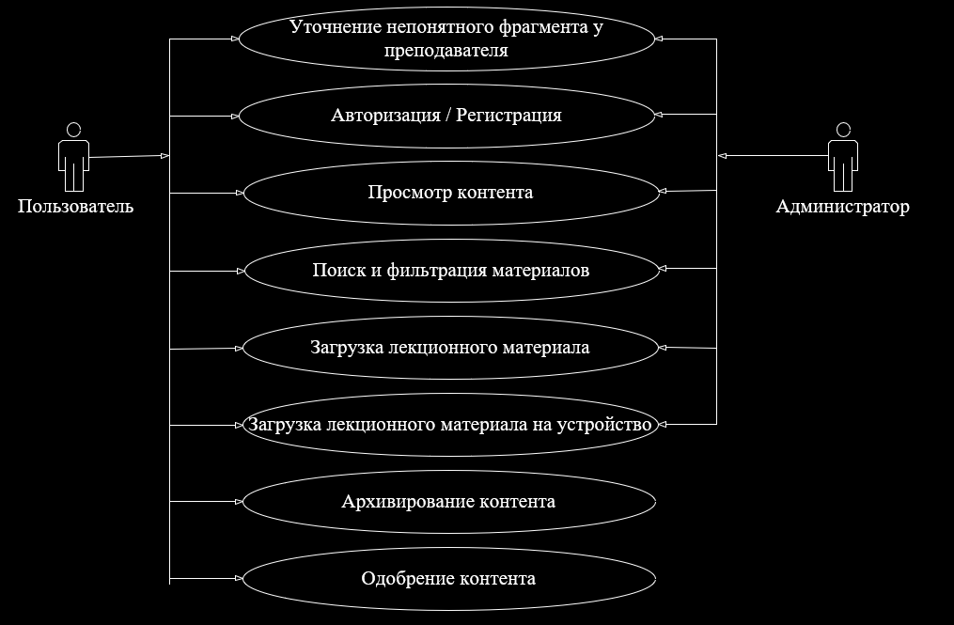
Диаграмма прецедентов

Slide 5
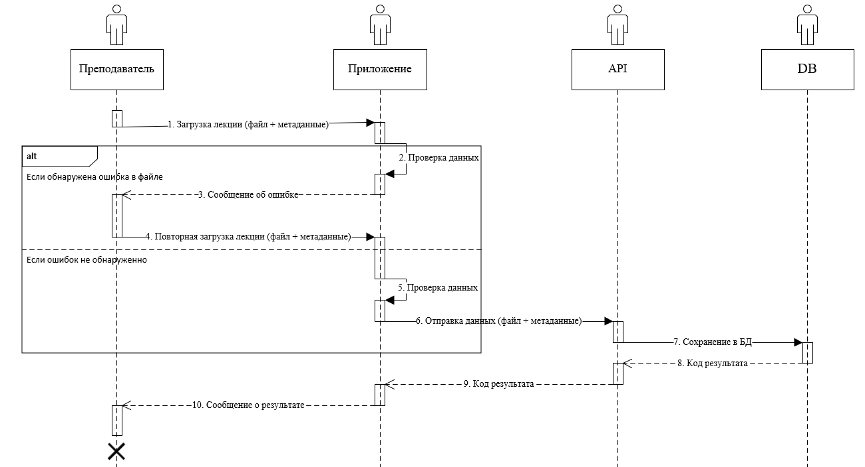
Диаграмма последовательности

Slide 6
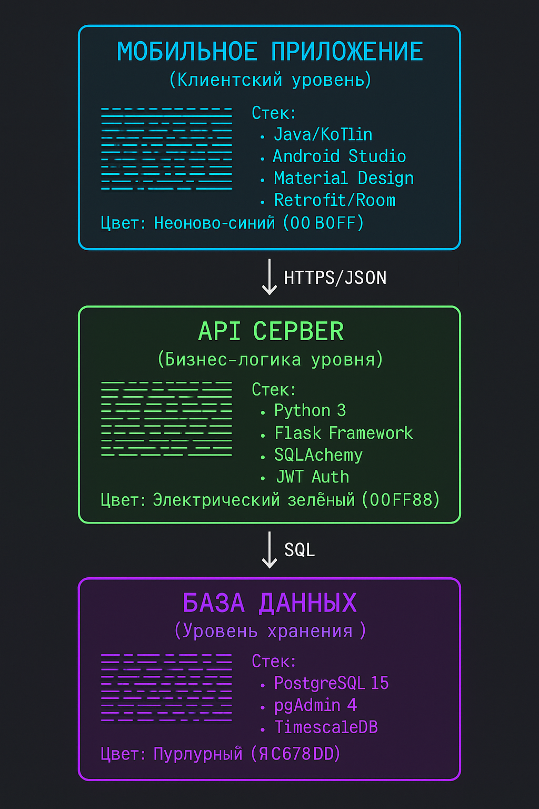


Slide 9
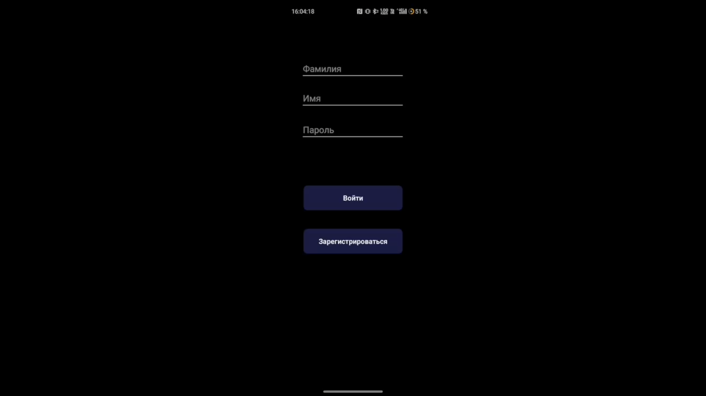

Slide 10

Спасибо за внимание!

